Slide 1

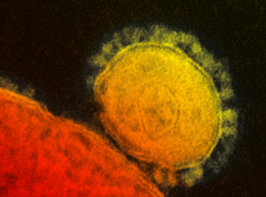

Pandémie COVID–19
(SARS-CoV-2)
  I. Mesures barrières – Transmissibilité -
  Contagiosité – Immunité - Méthodes diagnostiques
Robert COHEN
InfoVac-France
ACTIV
GPIP
CHI-Créteil
UPEC
MàJ-1er juin 2020

Slide 2

Ont contribué à la réalisation de ce diaporama
Yves Gillet
Amine Si Ali
Olivier Romain
Emmanuel Grimprel
Vincent Gajdos
Marie-Aliette Dommergues
François Vie Le Sage
Avertissement : Il persiste encore de très nombreuses inconnues sur
  ce virus
  cette pandémie
  les traitements

Slide 3
PLAN
Réflexions sur
  L’évolution de la pandémie
  Les mesures barrières
  La transmissibilité, la contagiosité (R0) et l’épidémie
  L’immunité vis-à-vis des coronavirus
  Les méthodes diagnostiques

Slide 4
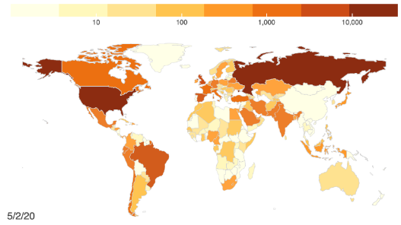
Evolution de la pandémie

Slide 5
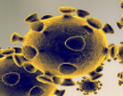
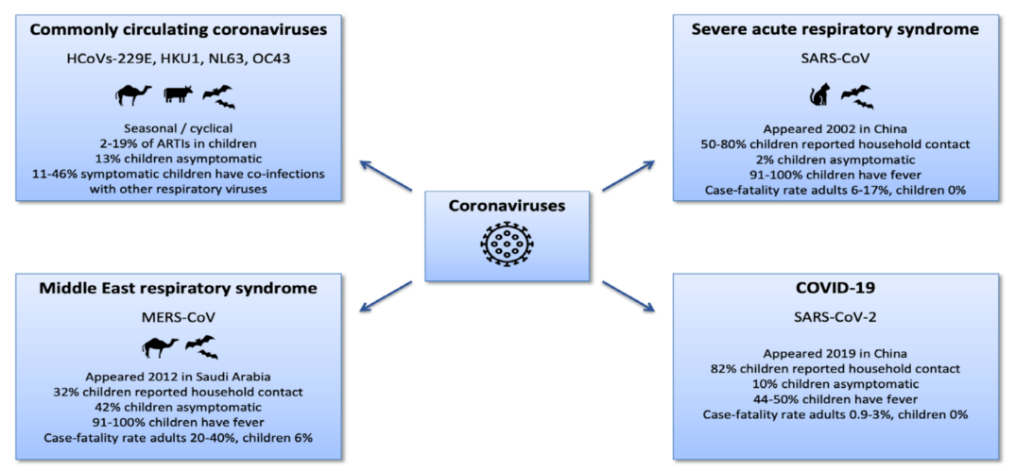
Les maladies à coronavirus
Zimmermann & Curtis Pediatr Infect Dis J 2020 https://journals.lww.com/pidj/FullText/2020/05000/Coronavirus_Infections_in_Children_Including.1.aspx

Slide 6
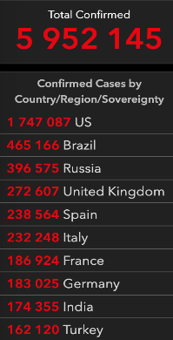
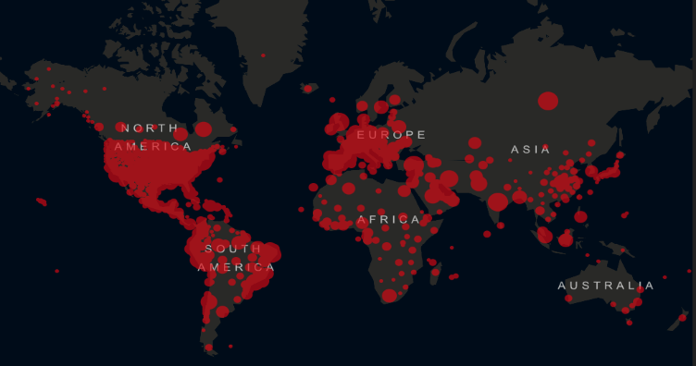
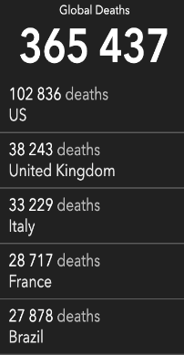
La pandémie COVID-19 dans le monde (30/05/20)
Pour juger de l’intensité de l’épidémie, plus que le nombre de « diagnostics confirmés » qui dépend essentiellement de la capacité à faire des tests, il est préférable de s’intéresser au nombre de décès (influencé aussi par les capacités diagnostiques, le système de santé et par la transparence des régimes politiques)
Johns Hopkins university : https://coronavirus.jhu.edu/map.html

Slide 7
La pandémie COVID-19 dans le monde rapportée à la population (09/05/20)
Hémisphère NORD
Hémisphère SUD
PAYS | Nbre de décès par million
France | 402
Espagne | 562
Italie | 500
Allemagne | 90
Belgique | 735
USA | 238
Chine | 3
Angleterre | 460
Suisse | 211
PAYS | Nbre de décès par million
Australie | 4
Nouvelle Zélande | 4
Chili | 15
Argentine | 6
Brésil | 47
Afrique du sud | 3
La mortalité semble nettement moins importante dans l’hémisphère Sud même dans des pays où le diagnostic biologique est disponible facilement.
Saisonnalité ? Densité du trafic aérien ?
Ces derniers jour la mortalité a beaucoup augmenté dans plusieurs pays d’Amérique du Sud dont le Brésil

Slide 8
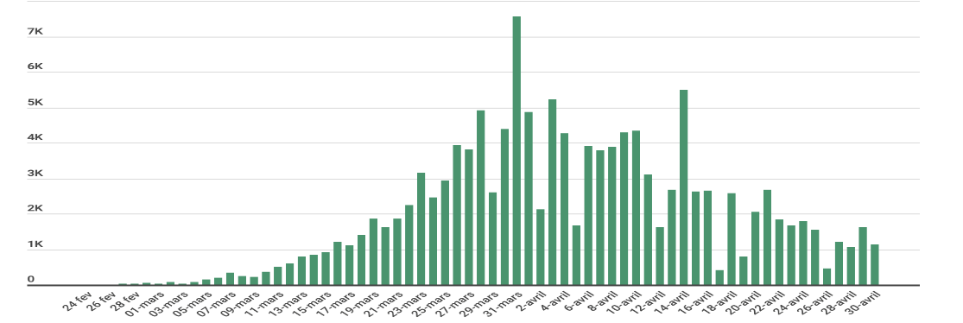
COVID-19 en France
(Evolution du Nb de cas au 30 Avril 2020)
Graphes faits par Vincent Jarlier à partir des données DGS-SPF et ECDC
Les nombres de cas diagnostiqués, d’hospitalisations, et de passages en réanimation
diminuent en France, mais plus qu’un pic et une chute rapide
on assiste à une diminution lente en dôme.
8

Slide 9
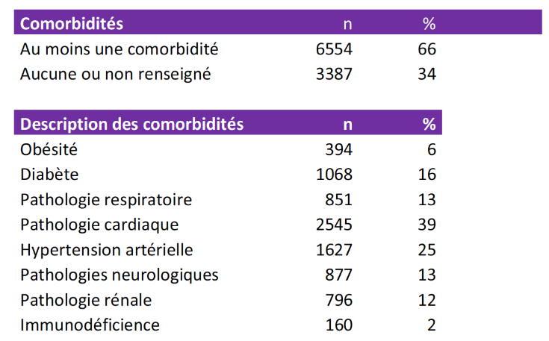
Covid-19 en France - Facteurs de risque « Adulte »
Décès avec mention COVID-19, du 1er mars au 11 mai 2029
Source: Santé Publique France, Inserm-CépiDC
9

Slide 10

Comprendre les mesures barrières
Aucune mesure appliquée isolément n’est suffisamment efficace
L’application de plusieurs mesures « associées » diminue considérablement le risque mais ne l’élimine pas
Jefferson T : https://doi.org/10.1101/2020.03.30.20047217.
Robert COHEN, Amine Si Ali, Yves Gillet

Slide 11
Ralentir l’évolution de l’épidémie
Diminuer la contagiosité
Seules mesures possibles aujourd’hui : Gestes barrières et mesures de distanciation
En population générale :
Si on n’est pas capable d’expliquer (donc de comprendre), les décideurs et les experts vont une fois de plus être sur la sellette
Jusqu’à présent
Masques inutiles et masques « alternatifs » potentiellement dangereux
=> Risque de se sentir faussement protégé et de négliger le reste
Port d’un masque chirurgical ou « alternatif » obligatoire dans les lieux fermés comme les transports en commun
Mahasse BMJ 2020;369:m1422 doi: 10.1136/bmj.m1422

Slide 12
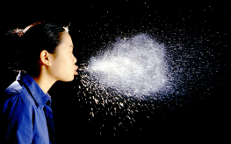
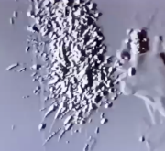
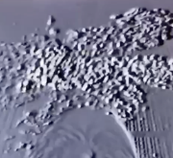
Mécanismes du transmission du SARS-CoV-2
Transmission prédominante pour les coronavirus : le mode « gouttelettes »
  Par inhalation des grosses ou moyennes gouttelettes (large or medium droplet) émises lors de toux, éternuements et en parlant
    Arrêtées au niveau des voies aériennes supérieures, lieu de réplication primaire des virus
    Mais aussi bouche, œil…
Mains
Grosses gouttelettes
60 à 100 µm (moyennes : 10 à 50 µm)
Retombent sur sol ou surface à moins de 2 m
Persistent peu de temps dans l’atmosphère
Surfaces
Objets
12

Slide 13
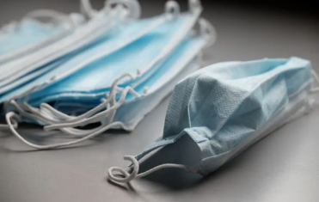
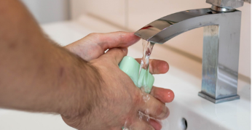
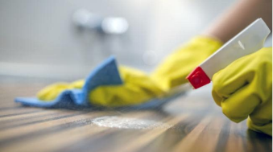
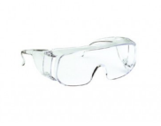
Se protéger des grosses et moyennes gouttelettes
Mesures correctives
  Masque chirurgical
  Hygiène des mains
  Hygiène des surfaces
  Lunettes
  *
* Le port de blouse à usage unique, de gants et de charlotte sont des mesures complémentaires
13

Slide 14

On sait maintenant que :
La transmission commence avant les symptômes
Chez les sujets pré-symptomatiques (sans toux, sans éternuement) la quantité de virus peut être très élevée
Les sujets asymptomatiques peuvent être aussi contagieux
Le rôle de la transmission « air » est peut-être plus important qu’attendu
14

Slide 15
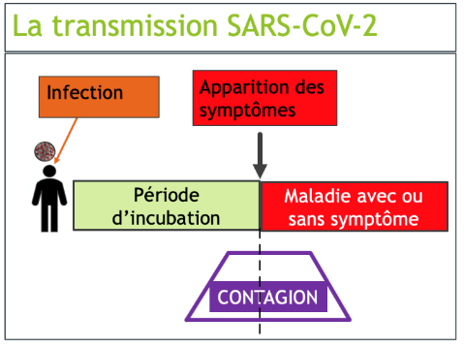
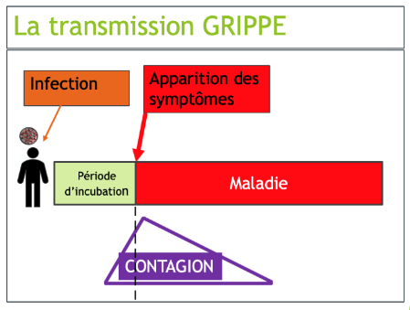
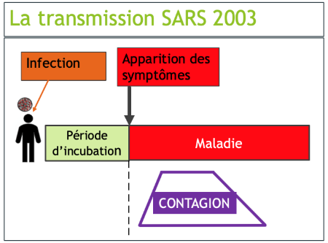
Contagion
15

Slide 16
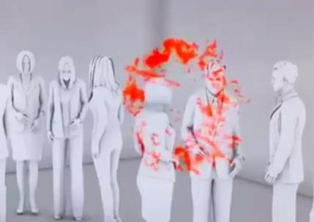
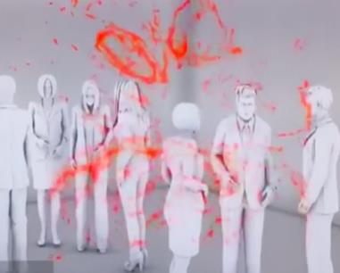
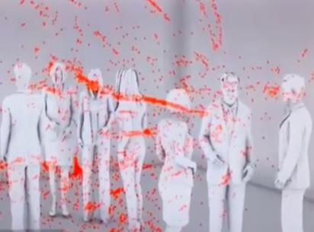
Mais la transmission « air » par microgouttelettes (droplet nuclei) est possible
- De l’ARN viral y est détecté, mais on ne sait pas si les particules sont infectantes.
- Le risque d’une transmission « air » est accentué dans des conditions particulières, en milieu fermé (aérolisation).
- Les petites gouttelettes sont inhalées directement dans les voies aériennes inférieures
Petites gouttelettes
1 à 10 µm
Contiennent de l’ARN virale
Restent plusieurs heures dans l’air et se diluent dans l’atmosphère
16

Slide 17


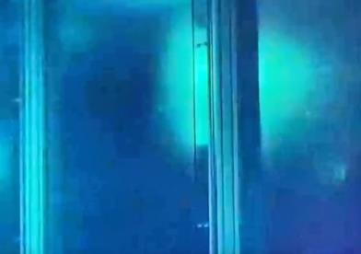
Petites gouttelettes: effet de l’aération (ouverture des fenêtres)
En quelques minutes les µgouttelettes disparaissent
L’aération régulière des pièces permet de chasser les petites gouttelettes vers l’extérieur
17

Slide 18
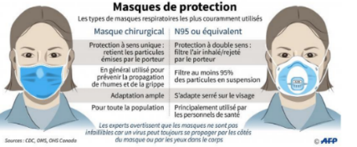
Se protéger de la transmission « air »
Mesures correctives
  FFP2 théoriquement > Masque chirurgical
    Une analyse Cochrane ne montre pas de ≠ significative
      Jefferson T https://doi.org/10.1101/2020.03.30.20047217
    Un avis des hygiénistes et infectiologues de l’APHP vient d’être publié dans ce sens
      https://www.infectiologie.com/UserFiles/File/spilf/recos/choix-des-masques-14-avril-2020.pdf
    Enfin un avis très récent de la société d’hygiène hospitalière sur le port des masques vient d’être mis en ligne
      https://www.sf2h.net/wp-content/uploads/2020/02/
  Aération des pièces
  Masque anti-projection (Alternatif ou Masque chirurgical) pour les patients essentiellement pour limiter l’émission de gouttelettes potentiellement contaminantes pour les autres
18

Slide 19
Se protéger de la transmission par les mains
Les mains peuvent être contaminées directement à partir des sécrétions respiratoires, ou par contact avec des surfaces ou objets contaminés
Elles peuvent être donc impliquées dans la transmission des virus entre les individus, et sont responsables de la contamination à partir des objets ou des surfaces
Des virus présents sur des objets ou des surfaces ne peuvent être contaminants que parce qu’ils ont été amenés sur les muqueuses (nez, bouche, œil) par les mains
En absence de nettoyage, les virus SARS-COV-2, peuvent persister sur les mains, les surfaces et objets pendant plusieurs heures.
19

Slide 20
Se protéger de la transmission par les mains
Persistance sur objets et surfaces
  Meilleure à 4°C qu’à températures élevées
  Plus longue sur surfaces lisses que rugueuses
  Au moins 3 h sur papiers
  Au moins 2 jours sur bois et tissus
  Supérieure sur carton, plastique, aluminium, verre ou acier (poignées de porte, robinets)
La durée de persistance d’une activité potentiellement contaminante dépend du type de surface et des conditions environnementales
Les virus persistent mieux sur les gants que sur des mains lavées régulièrement
Chin A Lancet Microbe 2020 https://doi.org/10.1016/S2666-5247(20)30003-3
20

Slide 21
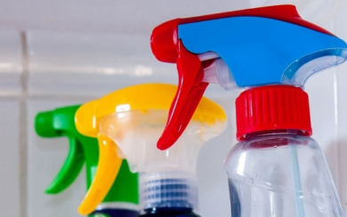
Se protéger de la transmission par les mains
Ces virus « enveloppés » sont par contre très sensibles
  À l’hygiène des mains fréquente :
    avec produits hydro-alcoolique
    eau + savon (20’’)
  Aux produits de désinfection pour surfaces et objets (résistent moins de 5 mn)
    Sprays désinfectants virucide divers (NF)
    Javel
    Produits alcoolisés > 60°
21

Slide 22
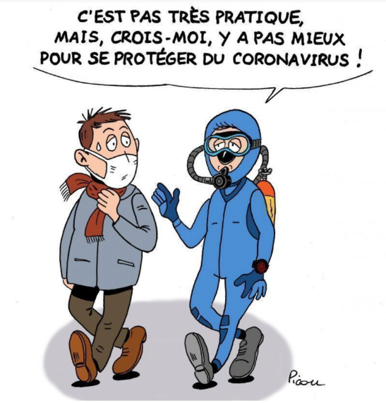
Mesures barrières
Le port du masque
Les mesures d’hygiène
Les mesures de distanciation
22

Slide 23

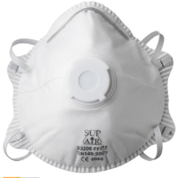

Trois types de masque disponibles
Masque FFP1 ou chirurgical
Objectif principal : éviter projections de gouttelettes
Protéger des grosses gouttelettes émises de face par autrui
Doit être porté systématiquement par les soignants
Masque FFP2 ou N95
Le plus étanche et le plus efficace en cas de contamination « air »
A privilégier en réanimation, dans toutes situations nécessitant gestes invasifs des voies respiratoires ou en risque d’aérolisation.
Masque « alternatifs » ou « maison »
Objectif principal: limiter les projections de gouttelettes dans l’atmosphère
Pouvoir de protection non garanti
23

Slide 24
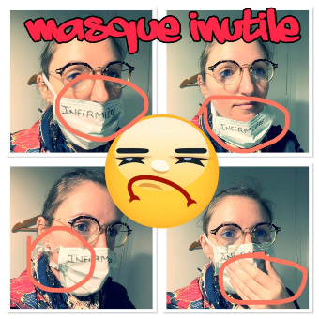
Règles strictes d’utilisation des masques pour efficacité maximale
Le positionner correctement en début d’utilisation et le maintenir en place
Ne pas le toucher : altère les capacités de filtration et peut souiller les mains
Le changer
  Toutes les 4 heures pour le masque chirurgical
  Toutes les 8 heures pour le FFP2
  Dès qu’il est mouillé, abîmé ou souillé
Se désinfecter ou se laver les mains lors du retrait
Le jeter immédiatement après usage si masque « jetable »
24

Slide 25
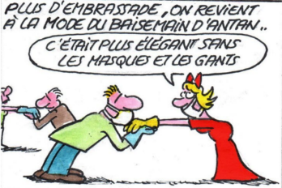
Les mesures d’hygiène
Se laver les mains très régulièrement à l’eau + savon (Au moins 20’’) ou soluté hydro-alcoolique (Mains = vecteurs importants de contamination)
Tousser ou éternuer dans son coude (limiter propagation gouttelettes)
Utiliser mouchoir à usage unique et le jeter immédiatement
Saluer sans serrer la main, éviter embrassades et contact physique
Désinfecter souvent surfaces et objets
Aérer régulièrement lieux clos (au moins 10 mn/heure) pour éliminer microgouttelettes restées en suspension dans l’air
25

Slide 26
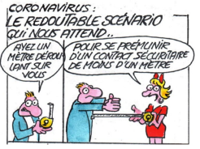


Les mesures de distanciation
Le SARS-CoV-2 ne circule pas seul, ce sont les individus qui le transportent et peuvent le transmettre sans même le savoir (porteurs asymptomatiques, pré-symptomatiques ou pauci-symptomatiques)
En population générale
Mais existent des patients hyper-contaminateurs
D’autres forcément moins contaminateurs
Mesures de distanciation : limiter le nombre de contacts
  Se tenir au moins à 1 mètre les uns des autres
  Réduire les déplacements
→ Confinement
26

Slide 27

Comment limiter les risques d’infection à coronavirus ?
Pour être « stable » une table a généralement besoin de 4 pieds
27

Slide 28
Comment limiter les risques d’infection à coronavirus ?
1er pied
2ème pied
3ème pied
4ème pied
DISTANCIATION
NOMBRE
TEMPS
MESURES D’HYGIENE
&
GESTES
BARRIÈRES
MASQUES
DE CONTACTS
DE CONTACT
28

Slide 29
Mesures proposées en fonction des situations
Personnel soignant en structure COVID-19
Protection maximale
Dans le service: port d’un masque chirurgical
Au contact des malades :
  - port d’un masque FFP2
- lunettes
- sur-blouses
- gants…
Personnel soignant recevant tous types de patients
Port d’un masque chirurgical tout le temps de consultations
Hygiène rigoureuse des mains
Désinfection rigoureuse des surfaces et matériel
Aération régulière des lieux
En cas de gestes invasifs sur les voies respiratoires:
- gants
- lunettes
- sur-blouses
- éventuellement masque FFP2
Se changer après les consultations
29

Slide 30
Mesures proposées en fonction de situations
Patient se rendant en consultation
Quelque soit le motif de consultation, conseiller de porter un masque chirurgical ou alternatif, à la fois pour protéger les autres et se protéger
Particulier sortant pour « activité physique »
Lors de déplacements en extérieur, sans intention d’entrer dans un lieu où il peut y avoir du monde, le port du masque ne présente aucun intérêt.
Particulier sortant pour effectuer des achats ou pour aller travailler
Avant d’entrer dans un magasin ou dans un moyen de transport collectif : port d’un masque chirurgical ou alternatif (respecter les règles d’utilisation)
Le même masque, gardé en position, peut-être utilisé dans différentes boutiques ou moyens de transport, au cours d’un même déplacement
Désinfection ou lavage des mains rigoureux
Le port prolongé des gants est déconseillé car persistance longue des virus sur plastique
30

Slide 31
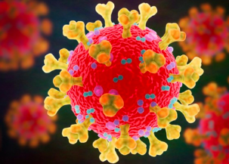
Comprendre la Transmissibilité, la Contagiosité, le R0
31

Slide 32
Facteurs pouvant favoriser ou inhiber la transmissibilité
la contagiosité ou la gravité des virus respiratoires
Immunité antérieure
Immunité acquise (naturellement ou par vaccination, directe ou croisée)
Immunité « innée » +/- « entrainée »
Facteurs individuels
(génétiques ou acquis)
- Récepteurs viraux
- Immunitaires (innés ou spécifiques)
Exposition
Colonisation
Maladie
Maladie
Grave
Décès
Inoculum
quantité d’agents pathogènes
Co-infections
(Virus, bactéries)
32
32

Slide 33

Comprendre le phénomène d’épidémie : élément de base le R0
R0 c’est le taux de « reproduction » des maladies infectieuses (nombre moyen de personnes qu’une personne contagieuse peut infecter)
Dans une population ni vaccinée ni immunisée
Permet de calculer
  le temps de doublement d’une épidémie,
  le pourcentage de la population qui devrait être immunisée pour empêcher l’épidémie de prospérer
Peut varier d’une étude à l’autre en fonction de l’environnement,
des conditions météorologiques, des patients
R0 = probabilité de transmission x taux de contact x durée de contagiosité
Certains sujets peuvent être «hyper-contaminateurs »
Et d’autres faiblement contaminateurs
Grifoni A : Targets of T cell responses to SARS-CoV-2 coronavirus in humans with COVID-19 disease and unexposed individuals. Cell 2020 :doi.org/10.1016/j.cell.2020.05.015
33
Netea. Nature in Immunology March 2020 / Bunyavanich. JAMA May2020

Slide 34

Comprendre le phénomène d’épidémie : élément de base le R0
R0 du SARS-CoV2, est de ≠ 2 à 3
(en l’absence de mesures de distanciation et d’hygiène)
Si R0= 2,5 et en l’absence d’un rôle
  De l’immunité spécifique croisée Grifoni A Cell 2020 :doi.org/10.1016/j.cell.2020.05.015
  De l’immunité innée « entrainée » Netea. Nature in Immunology March 2020
  ou de résistance « spécifique » au virus liée par exemple
  à une moindre expression des récepteurs sur les muqueuses Bunyavanich. JAMA May2020
→ 60 à 70 % de la population doit être immunisée pour stopper l’épidémie
Certains sujets peuvent être «hyper-contaminateurs »
Et d’autres faiblement contaminateurs
/
34

Slide 35
R0 estimé des maladies infectieuses les plus fréquentes
 | R0 | Pourcentage de population immunisée
Rougeole | 15 - 17 | 93 - 95
Coqueluche | 10 - 14 | 93 - 95
Varicelle | 10 - 12 | 90 - 92
Oreillons | 10 - 12 | 90 - 92
Rubéole | 7 - 8 | 87
Diphtérie | 5 - 6 | 83
Polio | 5 - 6 | 83
Variole | 4 - 7 | 75 - 97
Influenzae | 1-2 | 50 - 60
Hépatite b | 1,1 (bas risque) | 10
 | 4 (haut risque) | 75
 | 8 (très haut risque) | 90
SARS-CoV2 | 2 - 3 | 60 - 70

Slide 36
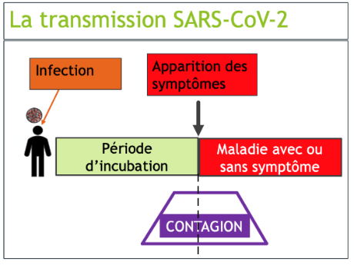
Comprendre le phénomène d’épidémie
Autre paramètre: l’intervalle intergénérationnel
Intervalle inter-générationel
temps moyen entre le moment de la contamination d’un sujet et celle ou il devient contaminateur
Court pour la COVID-19 : 4 à 7 jours
Résultante
  d’une durée d’incubation courte
  d’une période de transmissibilité débute avant l’apparition des signes cliniques

Slide 37
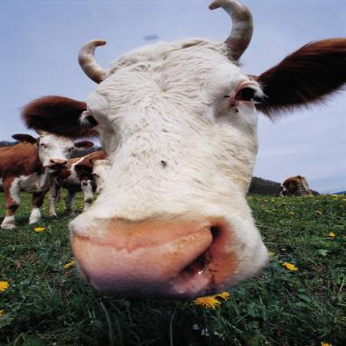
L’effet troupeau

Slide 38





Epidémie– Population susceptible
1er cercle
2ème cercle

Slide 39

Epidémie - L’effet troupeau
1er cercle
2ème cercle

Slide 40
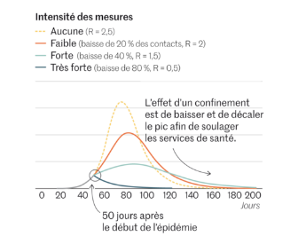
Objectifs des mesures barrières contre la COVID-19
Objectif des mesures barrières : réduire la contamination donc le R0
  Abaisser le pic de la maladie
  Théoriquement, ne modifie pas le nombre de patients, l’étale dans le temps
  Permettre aux structures de santé de mieux faire face à l’épidémie
  Permettre d’attendre une baisse naturelle du RO, si SARS-CoV2 se transmet moins facilement en période estivale
  Permettre d’attendre vaccins et traitements efficaces
Le 1 Juin 2020, après de 2 mois de confinement de la population et 3 semaines de dé-confinement
l’estimation du % de la population ayant séro-converti est < 5 %, (10% dans la région parisienne) laissant craindre la possibilité de vagues épidémiques ultérieures de grande ampleur
le R0 est passé de 2,9 à < 0,6 ( 0,3 et l’épidémie régresse)

Slide 41
Immunité vis-à-vis des coronavirus
Certitudes & incertitudes

Slide 42
COVID-19 et Immunité : Certitudes
Si les patients guérissent « naturellement » d’une maladie infectieuse, c’est que le système immunitaire a réussi à contrôler l’infection
  Immunité cellulaire
  Ac. neutralisant
La maladie est donc immunisante pour l’immense majorité des patients +++
Les Ac détectés par des tests de diagnostic rapide ou dosés par ELISA après la maladie témoignent du contact avec le virus et de cette immunisation
Cela ne veut pas dire que ces Ac mesurés soient eux même protecteurs

Slide 43
COVID-19 et Immunité : Incertitudes
Le fait qu’un test positif ne permette pas d’éliminer que le patient puisse avoir une PCR positive secondairement et les incertitudes sur la durée de protection expliquent que l’OMS se soit prononcée contre la délivrance de
« passeport sérologique ».
La durée de protection +++
  1 à 3 ans pour les coronavirus « habituels »
  2 à 14 ans de persistance d’Ac neutralisant pour le Sars-CoV-1
  Sars-CoV2 ???
Des études récentes suggèrent que les Ac. neutralisant semblent relativement stables, de même que les cellules B mémoires
D’autres, suggèrent aussi un certain degré de protection croisée entre les coronavirus « habituels » et le SARS-CoV-2. En effet, les auteurs ont détecté des cellules T CD4+ réagissant au SARS-CoV-2 chez environ 40 à 60 % des personnes non exposées, ce qui suggère une reconnaissance des cellules T chez les patients infectés par les coronavirus habituels

Slide 44
COVID-19 et Immunité : Incertitudes
Un proportion non négligeable (10 à 20%) des patients ayant été infectés et guéris garde une PCR + dans les semaines ou mois qui suivent l’infection
  La majorité d’entre eux sont asymptomatiques
  Quelques uns se plaignent d’asthénie
  D’autres ont des symptômes respiratoires ou digestifs sans que l’on puisse affirmer que le SARS-CoV-2 en soit responsable
  Mais
    Pas de « deuxième » maladie sévère ou grave décrite
    Peu d’exemple de maladie infectieuse ou la 2ème maladie soit plus grave que la première en population générale
Ces patients ont très peu de chance d’être contagieux et ne témoignent pas d’une circulation virale
Au décours du pic épidémique dans les régions fortement touchées, il est difficile d’interpréter une PCR positive sans sérologie concomitante

Slide 45

Les méthodes diagnostiques

Slide 46
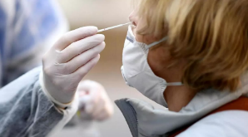
Détection du virus
Le test de référence de diagnostic du SARS-CoV-2 : détection de l’ARN viral par PCR
  Prélèvements rhino-pharyngés plus sensibles qu’oro-pharyngés
  Prélèvements salivaires (moins désagréables) en cours de développement, semblent prometteurs
  Prélèvements plus profonds : expectorations, lavages broncho-alvéolaires (si hospitalisation)
  A partir de selles
Spécificité excellente
Sensibilité dépend de plusieurs facteurs :
  Qualité prélèvement (profond)
  Stade de la maladie : Dynamique de l’excrétion respiratoire virale:
    Atteint son maximum à la fin de la 1ère semaine après contamination, juste avant et pendant les 3 premiers qui suivent apparition des symptômes
    Diminue lorsque la réponse immunitaire (IgM puis IgG) apparait
    Durant 2ème semaine, meilleur rendement des prélèvements profonds et dans les selles
46

Slide 47


Deux types de tests sérologiques sont disponibles et validés par les autorités officielles
Tests sérologiques classiques (ELISA) réalisés en laboratoire à partir de sérum
Tests de diagnostic rapide à partir de quelques gouttes de sang total
  Similaires à ceux de la grossesse ou autres TDR
  Peuvent être réalisés directement par soignant voire patient
  Résultat < 20 mn
Liste des tests de diagnostic validés en France
https://covid-19.sante.gouv.fr/tests
47
47
47
47
47
47
47
47
47

Slide 48
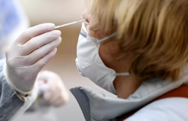
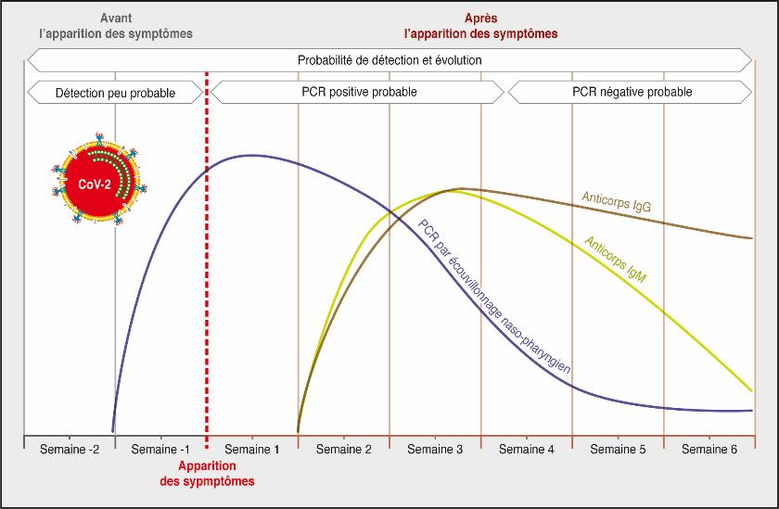
Détection du virus
Adapté de Sethuraman N
JAMA May 6, 2020
Courtoisie de Laccourreye et al annales d’ORL Juin 2020
48

Slide 49
Détection des anticorps
Après contamination, SARS-COV-2 se multiplient dans rhinopharynx
Stade précoce: ARN détectable PCR +
Infection
Réponse immunitaire :
  Montée des anticorps : IgM (J7→J14) puis IgG (J10 →J21) contre les antigènes spécifiques du Sars-CoV-2
  Quantité de virus « contaminant » diminue dans rhinopharynx PCR – ou faiblement ou incomplètement +
Activation des lymphocytes T et B spécifiques du virus
Production d’anticorps
Sérologie +
Une sérologie positive témoigne de l’exposition au virus.
On ignore si les anticorps détectés (ELISA) sont protecteurs, mais la majorité des patients guérissant, on peut envisager une présomption de protection.
Question : quelle est la durée de cette protection ?
49
49
49

Slide 50
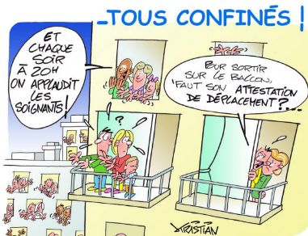
Utilisation de sérologies fiables pourrait permettre
De réaliser des études de séro-prévalence
  Mieux décrire la « pyramide » des infections SARS-CoV-2
  Evaluer le risque épidémique relatif dans une région donnée
  Approcher les risques encourus lors du déconfinement et l’intensité des vagues ultérieures
De mobiliser plus facilement les soignants : une sérologie positive présageant d’une immunité probable
Théoriquement, contribuer à décider
  de lever les mesures de confinement
  d’assouplir les mesures d’hygiène
  de reprendre le travail (si risque minimal avec sérologie positive)
Après la première vague épidémique en France, les premières données suggèrent que les sérologies sont + chez - de 5 % de la population rendant ces options peu réalistes à ce stade
50
50
50
50
50
50
50

Slide 51
Interprétation de résultats de sérologie
 | Résultats de la sérologie
IgM | - | + | + | -
IgG | - | - | + | +
Interprétation | Non immunisé ou test réalisé trop précoce | Infection très récente | Infection récente | Infection ancienne
Après le pic épidémique et en l’absence de nouvelles vagues, le risque d’avoir une PCR + pourrait être
plus important chez les sujets dont la sérologie est positive.
L’interprétation d’une PCR + dans ce contexte est améliorée par la connaissance de la sérologie.
51
51
51
51
51
51
51
51
51

Slide 52
Qui tester ? Qui ne pas tester ?
Qui tester ? | Qui ne pas tester
Syndromes inflammatoires tardifs type pneumopathies de l’adulte, Syndromes de Kawasaki atypique… | Population générale % de séropositifs trop faible pas de conséquence thérapeutique
Diagnostic a posteriori d’une infection probable, possible
Larges études séro-épidémiologiques nationales et régionales
Enquête autour d’un cas ?
Personnel soignant ?
52
52
52
52
52
52
52
52
52

